Slide 1
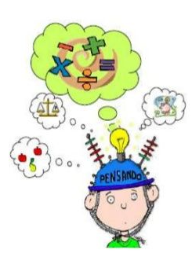
RESOLUCIÓN DE PROBLEMAS MÉTODO ABN

Slide 2
ETAPAS PARA RESOLVER UN PROBLEMA
Comprensión y significado del proceso.
Ayudas en el acceso a los textos:
Presentación dramatizada
Ayudas figurativas
Con dibujos
https://www.youtube.com/watch?v=9qavt1viLCw
Entrenamiento sobre Problemas determinados, con números pequeños.
Uso de datos relacionados con su entorno.
La extensión de la Aplicación de las soluciones, una vez que se haya asentado los conocimentos basicos.
● | ● | ●
● | ●

Slide 3
Según la metodología ABN…
Dentro de la estructura aditiva, hay 4 tipos de problemas…
-Problemas de cambio.
-Problemas de combinación.
-Problemas de comparación.
-Problemas de igualdad o igualación.
Dentro de la estructura multiplicativa, hay 3 tipos de problemas…
División
Comparación multiplicativa
Multiplicación o división razón.
Todos ellos están secuenciados por dificultad, en los diferentes niveles.

Slide 4
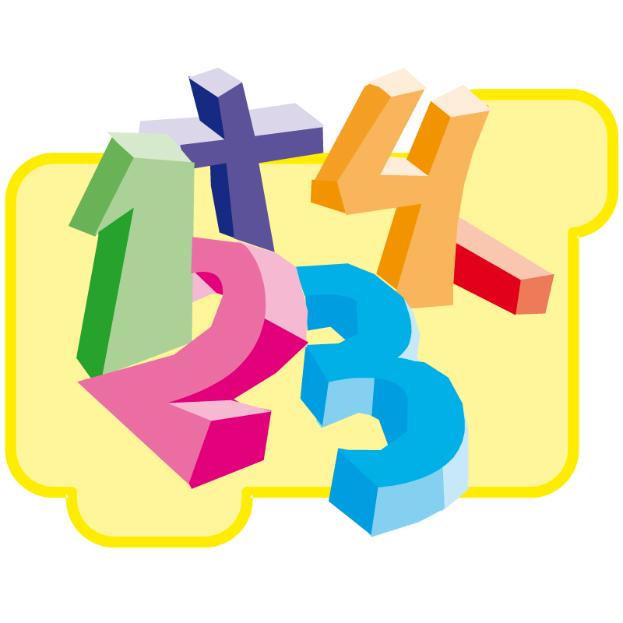
Estructura aditiva

Slide 5
Estructura aditiva
Hay 4 tipos de problemas…
-Problemas de cambio.
-Problemas de combinación.
-Problemas de comparación.
-Problemas de igualdad o igualación.

Slide 6
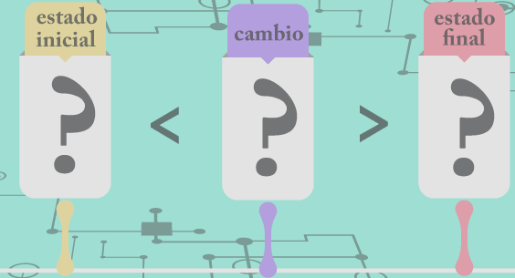
Problemas de cambio
Es un tipo de problema con solución, son problemas con transformaciones en más o en menos que sufre una cantidad.
. Para su resolución únicamente será necesario utilizar una resta o una suma. El alumnado tiene que determinar la cantidad que se desconoce.

Slide 9
¿Cuándo trabajamos los problemas de cambio?
https://www.youtube.com/watch?v=jZpeTczuiZo

Slide 10
Problemas de combinación
Es un tipo de problema en los que dos cantidades o medidas se combinan para formar una tercera. Relación entre las partes y el todo.

Slide 12
¿Cuándo trabajamos los problemas de combinación?
https://www.youtube.com/watch?v=rPejhuNXB6w

Slide 13
Problemas de comparación
Se trata de problemas en la que dos cantidades que se comparan.
En su resolución únicamente será necesario emplear la resta o la suma. El estudiante debe determinar la cantidad que se desconoce.
https://www.youtube.com/watch?v=3bC34rb-A9c

Slide 16
¿Cuándo trabajamos los problemas de comparación?
https://www.youtube.com/watch?v=dpyIcx3Nf0w

Slide 17
Problemas de igualación
Los problemas de igualación son transformaciones que se efectúan en dos cantidades para hacerlas iguales. son muy parecidos a los de comparación, ya que en ambos, se comparan dos cantidades.

Slide 18
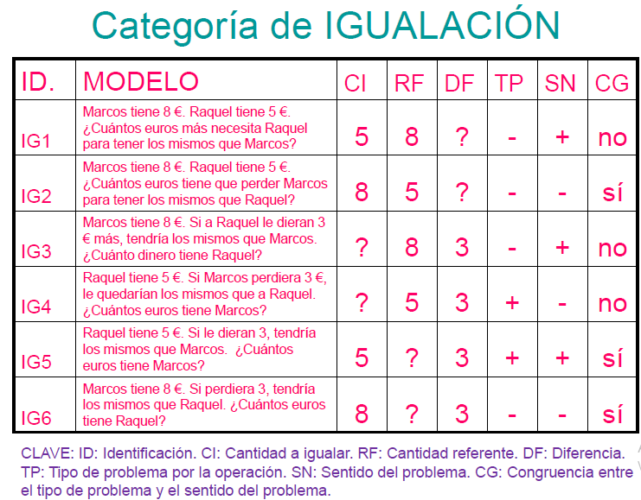

Slide 20
¿Cuándo trabajamos los problemas de igualación?

Slide 21
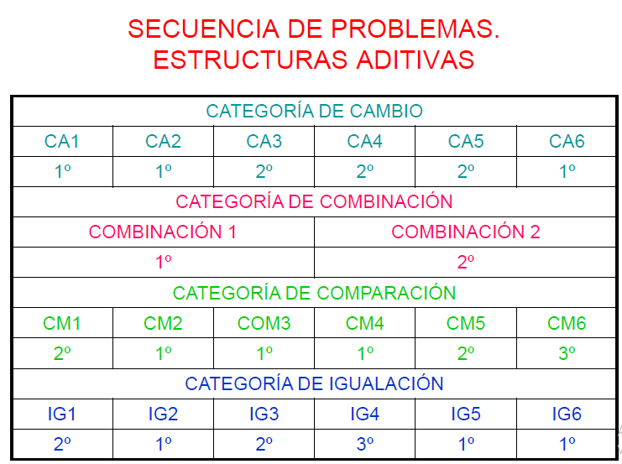

Slide 22
Estructura Multiplicativa
https://www.youtube.com/watch?v=-z5geUBqoJM

Slide 23
Estructura Multiplicativa
Tipos de problemas…
• Isomorfismo de medidas. Los datos del problema tienen la misma naturaleza.
– El producto es de la misma naturaleza que el multiplicando.
– El producto es de distinta naturaleza que el multiplicando.
• Escalares grandes y pequeños. Uno de los datos representa una relación comparativa.
• Producto cartesiano. Multiplicación geométrica.
División
Comparación multiplicativa
Multiplicación o división razón.

Slide 26
¿Cuándo trabajamos los problemas de isomorfismo?
https://www.youtube.com/watch?v=MRF-oxKytgI

Slide 29
¿Cuándo trabajamos los problemas escalares grandes?

Slide 32
¿Cuándo trabajamos los problemas escalares pequeños?

Slide 35
¿Cuándo trabajamos los problemas producto cartesiano?

Slide 36
¿Cómo empezar a crear problemas de dos operaciones?
https://www.youtube.com/watch?v=6Cncx2K7joo
https://www.youtube.com/watch?v=qhatBOmW1_U

